Slide 1

AİLE İÇİ ETKİLİ İLETİŞİM
MAMAK
REHBERLİK ARAŞTIRMA MERKEZİ

Slide 2
İLETİŞİM
İletişim, dil kullanarak ya da kullanmaksızın insanlar arasındaki duygu, düşünce ve yaşantıların ifade edilme yöntemidir.

Slide 3

Çağdaş bir toplum olabilmek ve sorunlara demokratik çözümler getirebilmek için bireylerde sağlıklı iletişim becerileri geliştirilmelidir.

Slide 4
İLETİŞİM ENGELLERİ
1- Emir Vermek, Yönlendirmek
2- Uyarmak, Tehdit Etmek
3- Ahlak Dersi Vermek
4- Öğüt Vermek
5- Mantık yoluyla İnandırmak
6- Yargılamak, Eleştirmek, Suçlamak
7-Övmek, Aynı Düşüncede Olmak, Teşhis Koymak
8- Ad Takmak, Alay etmek,
9-Yorumlamak, Analiz Etmek, Tanı Koymak

Slide 5
İletişim Engellerinin Çocuk Üzerindeki Olumsuz Etkileri
1- Korku, kaygı ya da direnç oluşturabilir.
2- İsyankâr davranışlara yol açabilir.
3- Anne babaya karşı düşmanca duygular beslemesine yol açabilir.
4- Çocukta anlaşılamama duygusu oluşabilir.

Slide 6
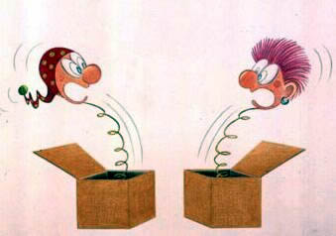
5- Kendisini savunmasına yol açabilir.
6- Çocukta kendi sorunlarını çözmede yetersiz olduğu düşüncesine yol açabilir.
7- Bağımlılık yaratabilir.
8- Kendisine güvenilmediğini düşünebilir.

Slide 7
ANNE BABA- ÇOCUK İLETİŞİMİNİ KOLAYLAŞTIRAN ETMENLER
Kabul
Etkin Dinlemek
Ben Dili

Slide 8
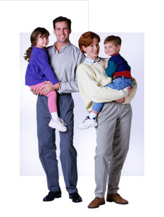
Kabul; Çocuğu olduğu gibi kabul etmek gerekir.

Slide 9
Etkin Dinlemek;
* Çocuğunuzla konuşurken beden duruşu olarak aynı seviyede olun,
* Onu dinlerken göz kontağı kurun
* Başka şeylerle ilgilenmeyin, (gazete okumak, tv izlemek gibi)

Slide 10
* Dokunmak (elini tutun, omzuna dokunun, başını okşayın) çocuğun sorunu olduğu zaman kendisini güven içinde hissetmesini sağlar.
* Çocuğumuzun söylediklerini dinlerken, kendi kelimelerimizle özetleyip kısaca tekrar edin;
* Onun duygularını dile getirin;

Slide 11

Sen dili, çocuğun olumsuz davranışlarını değiştirmesinde etkili olmaz.
“ Sen ne biçim çocuksun..”

Slide 12
Anne baba tarafından suçlayıcı ve yargılayıcı sen mesajları alan çocuk, zamanla kendisini savunmaya ve anne babasını yargılayarak karşı çıkmaya başlar.

Slide 13
Ben dili, kabul edilmeyen davranışın tanımlandığı ve ne tür duygular uyandırdığının açıklandığı dürüst ve sorumlu bir kızgınlık ifadesidir.
” Başımın derdisin” yerine
“Çok yorgunum dinlenmek istiyorum.”

Slide 14
Ben Dili; Anne Babanın o anda kendilerinde oluşan gerçek duygularını ifade etmeleridir.
Duyguların ifade edilişinde suçlama ve yargılamanın yoktur.
Sen dili, suçlama ve yargılama içerir.

Slide 15
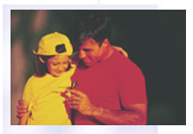
En Etkili Ben İletileri
Anne-Babanın
Gerçek
Duygularıyla
Uyumlu Olan
İletilerdir.

Slide 16
OLUMLU İLİŞKİLER KURABİLMEK İÇİN NE YAPMALI?
Karşılıklı Saygı
Eğlenceye zaman ayırmak
Yüreklendirmek
Söz ve Davranışlarla sevgiyi ifade etmek

Slide 17
Aile Atmosferi Nedir?
Anne baba tarafından kurulan insan ilişkileri modeline “aile atmosferi” denir. Bu atmosfer, rekabete ya da işbirliğine dayandığı gibi, dostça ya da düşmanca, otoriter ya da seçimli, düzenli ya da karmaşık olabilir.
Sizin aile atmosferiniz nasıl?

Slide 18
Aile ortamı; Her çocuğun aile içinde değişik bir konumu vardır. Çocuk tüm olayları kendi bakış açısına göre algılar. Aile ortamı çocuklar arasındaki farkları açıklar.
Bir çocuğun aile içindeki psikolojik durumu diğer kardeşlerine bağlıdır

Slide 19
Temel Aile Gereksinimleri
* Değerli olma Duygusu
* Güven Ortamı
* Yakınlık ve Dayanışma Duygusu
* Sorumluluk Duygusu
* Zorluklarla Mücadele Ederek Onların Üstesinden Gelme Becerisi
*Öğrenme, Mutluluk ve Kendini Gerçekleştirme Ortamı
* Sağlıklı Manevi Yaşamın Temellerini Oluşturma Ortamı

Slide 20
Çatışma Konusunda Aktif
Dinleme Kullanılmalıdır

Slide 21
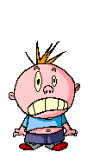
* Çocuğun Davranışının Altında Yatan Nedeni Anlayabilirsek Olumsuz Davranışı Değiştirmek İçin De Ne Yapabileceğimizi Çok Daha Kolay Buluruz.

Slide 22

*Çocuğunuzun Kendine Güvenli
Olmasını mı İstiyorsunuz?

Slide 23
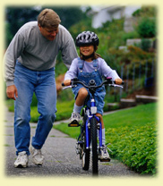
* Önce Siz Ona Güvenin.

Slide 24
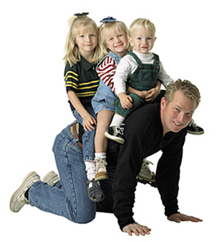
* Sözleriniz ya da Davranışlarınızla Çocuklarınıza Onları Sevdiğinizi Ne Kadar
Sık Belli Edersiniz?

Slide 25
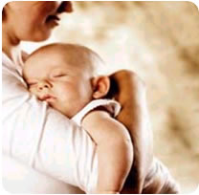
* Çocuklarınızla, Geneldeki İlişkileriniz, Tutumunuz Sevginin Göstergesidir

Slide 26
Çocuğun Davranışını Anlamakta Güçlük Mü Çekiyorsunuz? Kendinizi Çıkmazda Hissedip Çaresiz Mi Kalıyorsunuz?

Slide 27
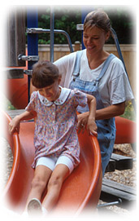
* Etkili Anne Baba Olmak
Sabır
Gerektirir.
Adım Adım
İlerleyin.

Slide 28
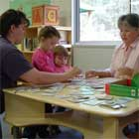
* Çocuğun Hatalarını Söylemek Yerine Güçleri Ve Olumlu Taraflarını İfade Edin.

Slide 29
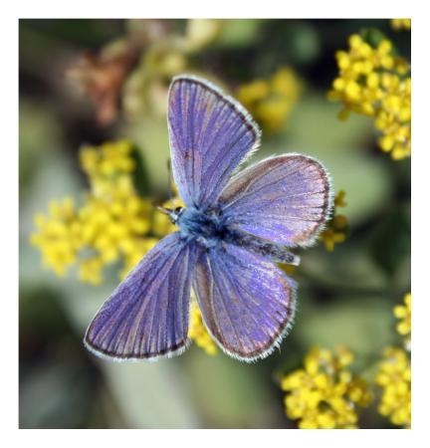
* Sevginizi Dile Getirin.

Slide 30

* Yetersizlik Sergileyen Bir Çocuk, Beceriksiz Değildir. Kendi Yeteneklerine İnancını Yitirmiştir.

Slide 31
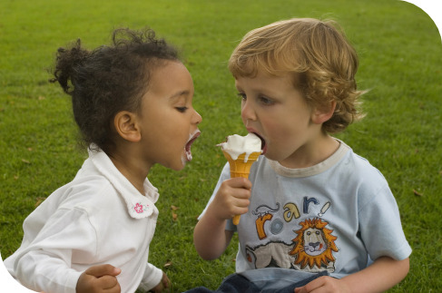
Anne Baba Olarak Çocuğunuzu Ve Kendinizi Ne Kadar Tanıyorsunuz?

Slide 32
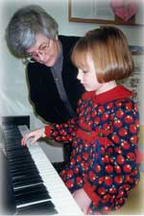
* Aile Değerleri Çocukların Seçimlerini Etkiler.
Örneğin; Müziğe
Değer ve Önem
Verilen Bir Ailede
Çocuğun Seçiminin
Bu Yönde Olma
İhtimali Yüksek
Olacaktır.

Slide 33
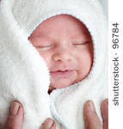
* Çocuklar Sevilmek, Şefkat ve İlgi Görmek İster.

Slide 34
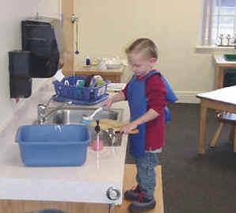
* Çocukların Sorumlu Kişiler Olarak Yetişmelerine Yardım Etmek, Çocuklar Açısından En İyi Yoldur.

Slide 35
* Kontrol Etme, Baskı Yapma, Aşırı
Koruma Ve Acıma Duyguları Çocukların Saygı Kavramlarını Mahveder.

Slide 36
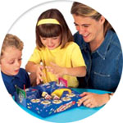
* Çocukların Hatalarını Bulmaktansa, Beğendiğiniz Olumlu Davranışlarını Destekleyin.

Slide 37
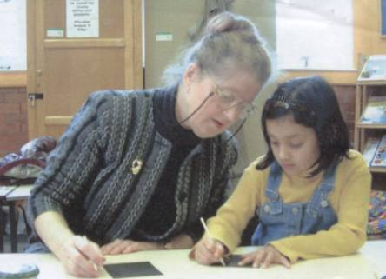
* Övmeyin, Yüreklendirin

Slide 38

KARDEŞ İLİŞKİLERİ

Slide 39
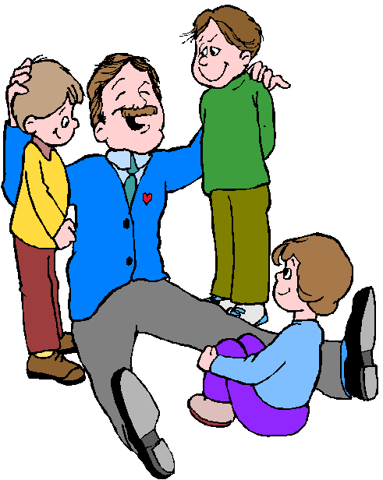
1) Çocuklarınıza eşit
düzeyde sevgi gösterin
ve onlarında birbirlerinin
değerli olduklarını ifade
etmeleri konusunda destekleyin.
2) Birbirlerinden farklı olduklarını ve sizin de onları bu farklı yönleriyle sevdiğinizi ifade edin.

Slide 40
3) Çocuklarınızı birbirleriyle kıyaslamayın.
4) Birini diğerinin yanında ‘özellikle aileye yeni katılan kardeşi’ abartılı şekilde sevmeyin.
5) Kardeşine zarar veremeyeceğini kesin bir dille anlatın. Bu kuralları onlara, aile sohbeti havasında sakin bir dille ifade edin.

Slide 41
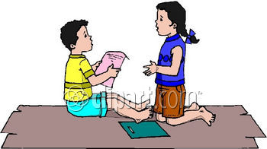
6) Boş zamanlarında birbirleriyle oyun oynamalarını, spor yapmalarını, resim yapma vb sanat etkinliklerine katılabilmelerini sağlayın.
7) Çocuğumuz kardeşine karşı olumsuz duygularını ifade ettiğinde onu anlayışla karşılayın.

Slide 42
8) Kardeşler arasında yaşanan çatışmalar çoğu zaman doğal bir süreçtir, böyle durumlarda sakin olun.
9) Kardeşler arası çatışmalarda hakem olmayın. Birbirlerine sözel veya davranışsal olarak zarar verici olmadıkça müdahale etmeyin.

Slide 43
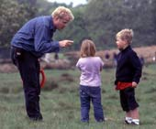
10) “Kim yaptı?” sorusu yerine “Nasıl çözümleyebilirsin?” ifadesi suçlu aramak yerine, onların sorun çözme becerilerinin gelişmesine katkıda bulunacaktır.

Slide 44
11) Kardeşler arasındaki çatışma zarar verici boyutlara varıyorsa onları aynı ortamda tutmayın, sakinleşmeleri için ayrı odalara gönderin.
12) Sorunlarına konuşarak çözüm yolları aramaları için bir araya gelmelerini destekleyin.

Slide 45
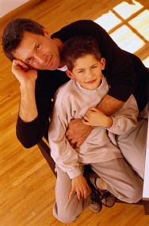
BOŞANMA DURUMRUNDA ÇOCUKLA İLETİŞİM

Slide 46
Çocuğunuza bu durumu haber verin. Hangi ebeveynle, nerede yaşayacağını söyleyin. Seçiminizi yaparken onun için en uygun olan ebeveyni ve en uygun olanakları seçtiğiniz mesajını verin.
Detaylara girmeden anlaşamadığınızı, birlikte olmak istemediğiniz için ayrılmaya kara verdiğinizi belirtin.

Slide 47
3) Boşanma kararınızda onun hiçbir ilgisi ve suçu olmadığını, eşinizle olan ilişki sorunundan kaynaklandığını özellikle vurgulayın.
4) Diğer ebeveyni de düzenli aralıklarla görebileceğini anlatın. Ayrıldıktan sonra ilk görüşmenin uygun olan en kısa zamanda yapılmasına özen gösterin..

Slide 48
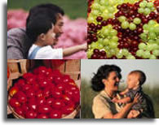
5) Her iki evde de dengeli bir yaklaşım tarzı belirleyin.
6) Çocuğu taraf tutacak,
hakem durumuna
düşürecek ifadelerden kaçının.
7) Çocuğunuzdan gelecek sorulara dürüst cevaplar verin.
8) Cinsel yaşamınızın özel ve gizli olmasına dikkat edin.

Slide 49
9) Anne ve babalık rolünüzü yaşam boyu sürdüreceğinizi göz önüne alarak eşinize karşı medeni tavrınızı kaybetmeyin.
10) Kendi haklılığınızı ispat etmek için eşinizi, çocuğunuza kötülemeyin.
11) Mümkün olduğunca ailelerinizi bu durumdan uzak tutunuz.

Slide 50
12) Boşanmanın ilk yılı çocuğun kaygı ve stresi ile baş edebilmesi için ona destek olun. (Birlikte sinema, tiyatro veya spor karşılaşmalarına gidin.)
Ø ! Bu paylaşımların sadece sizin ve çocuğunuz arasında geçireceğiniz bir zaman olmasına özen gösterin.

Slide 51
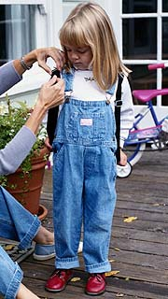
13) Ayrılmanın sonuçlandırılamadığı durumlarda diğer ebeveynin devamlı eve gidip gelmesi doğru değildir.
14) Çocuğunuza belirli
aralarla, yalnız kalmayacağı
mesajın tekrarlayın.

Slide 52
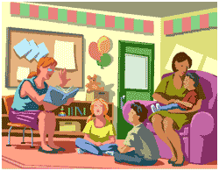
15) Okuldaki davranış değişiklikleri ve uyum problemleri ile ilgili konulardan haberdar olabilmeniz için sınıf öğretmenleri
ve Rehber öğretmenle
iletişim halinde olun.
16) Her şeye rağmen
gerekirse bir uzmandan yardım alın.

Slide 53
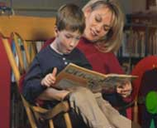
ÇALIŞAN ANNE VE ÇOCUK

Slide 54

İş sonrası çocuğunuzla
birlikte yüz yüze sohbet
ederek, birlikte oyun
oynayarak nitelikli zaman geçirin.
2) Yeterli zaman ayıramadığınızı düşünüp suçluluk duygusu içinde çocuğunuza veremediğiz zamanı, hediyelerle telafi etmeye çalışmayın.

Slide 55
3) İşten eve dönüşte özlemle çocuğunuzun her istediğini yaparak, aşırı hoşgörülü tutum sergilemeyin.
4) 0-3 yaşları arasında çocuğun ev ortamında olmasının önemi sebebiyle aile büyüğü tarafından (anneanne, babaanne) yada onun kontrolünde titizlikle seçilmiş bakıcıyla büyütülmesini tercih edin.

Slide 56
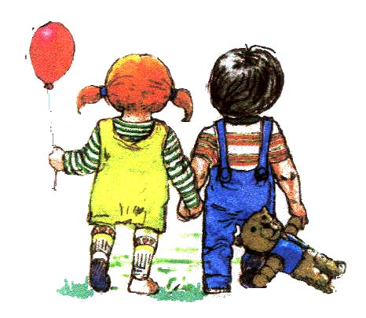
5) Mümkünse 3-6
yaşından sonra kurum
bakımını tercih edin.
6) Okul çağında, mümkünse çocuğunuzun okuldan dönüşünde evde olun. Onu haberleşmeden uzun süre evde yalnız bırakmayın.

Slide 57

7) Okula başlama, çocuğun hayatında önemli bir gelişmedir okula uyum sağlaması, çalışma alışkanlığının kazanması için ona destek olun.
! Çocuklar, başarılarının
ilgiyle izlenmesini isterken, başarısızlıklarında da yardım bekler.

Slide 58
8) Çocuğunuza işten dönüşünüzde , sizden beklediği ilgiyi gösterebilmeniz için gün boyu zamanınızı iyi planlayıp enerjinizi doğru harcayın.
9) Okul çıkışında (olanalaklarınız doğrultusunda) etüt veya okuma salonu, sanat atölyesi, spor alanı olan çocuk klüplerini tercih edin.
,

Slide 59
10) Ergenlikte çocuğunuzun büyüdüğünü artık size geçmişteki kadar gereksinim duymayacağını düşünmek oldukça yanlıştır.
* Hızlı bedensel gelişmesini anlayıp kabul etmesi için desteğinize, anlayışlı sohbetinize ve dertleşmeye ihtiyacı vardır.
* Etkin bir dinleyici olun.

Slide 60
* Çoğu zaman çözüm değil, dinlenmek ve anlaşılmak ister.
* Kız ve erkek arkadaşlığı konusunda bilgi verin.
* Okul çıkışında, spor ve / veya kültür sanat etkinliklerine yönlendirin.

Slide 61
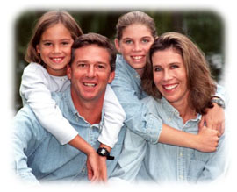
Fotoğrafçıda gülümseyin.
Bir gün mutlaka alırlar selamımızı
Üstün DÖKMEN

Slide 62
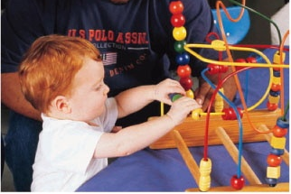
İnsan Muhteşem Bir Potansiyeldir

Slide 63
Bir elmanın yüreğinde gizlenen tohum, görülmez bir elma bahçesidir.
Ama bu tohum bir kayaya rast gelirse ondan hiçbir şey çıkmaz.
HALİL CİBRAN

